Slide 1
Clustering
Data Mining und Maschinelles Lernen
Arian Lojo, Imran Siddique, Marvin Fürstenberg

Slide 2
Clustering
Motivation
Hierarchisches Clustering
k-Means
…

Slide 3
Motivation

Slide 4
Motivation
Gruppierung ähnlicher Datenpunkte
Bestimmung der Ähnlichkeit anhand geeigneter Maße
Identifizierung unbekannter Muster
Generierung von Labels
Vorbereitung auf überwachtes Lernen

Slide 5
Hierarchisches Clustering

Slide 6
Hierarchisches Clustering
Bestimmung der Clusteranzahl
Silhouettenkoeffizient
Linkage
Single-Linkage
Average-Linkage
Complete-Linkage

Slide 7
Hierarchisches Clustering
Bestimmung der Clusteranzahl
Silhouettenkoeffizient
$$s(i)=\frac{b(i)-a(i)}{max(a(i),b(i))}$$

Slide 8
Hierarchisches Clustering
Agglomerative hierarchische Clusteringverfahren
Agglomerative Verfahren (bottom-up: anfangs jeder Punkt in eigenem Cluster)
Single-Linkage
Minimaldistanz zwischen beliebigen Punkten zweier Cluster
Average-Linkage
Maximaldistanz zwischen beliebigen Punkten zweier Cluster
Complete-Linkage
Mittlere Distanz zwischen allen Punkten zweier Cluster

Slide 9
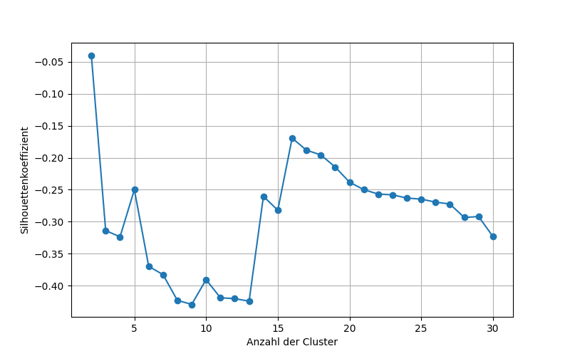
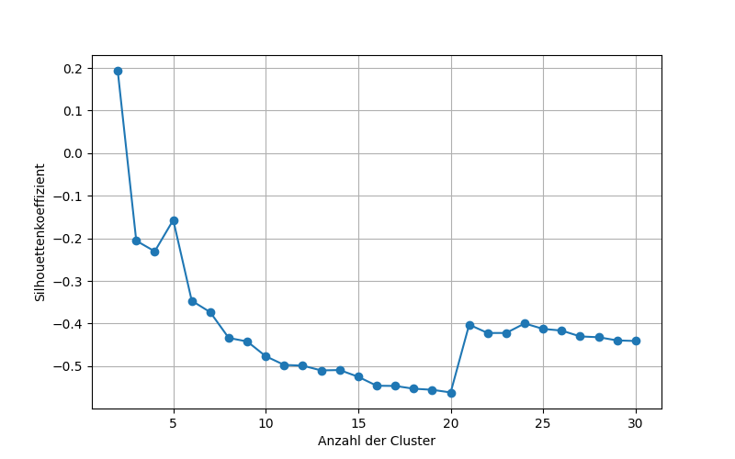
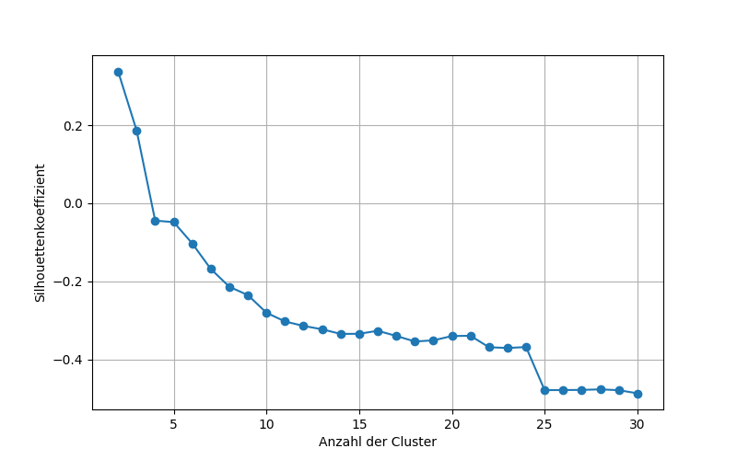
Silhouettenkoeffizienten
Single-Linkage

Slide 10
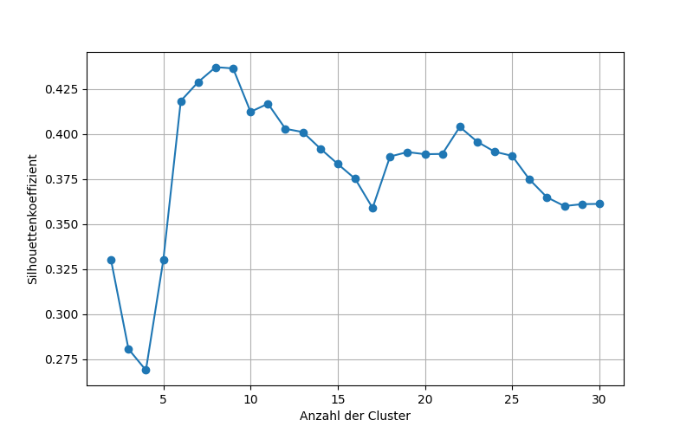
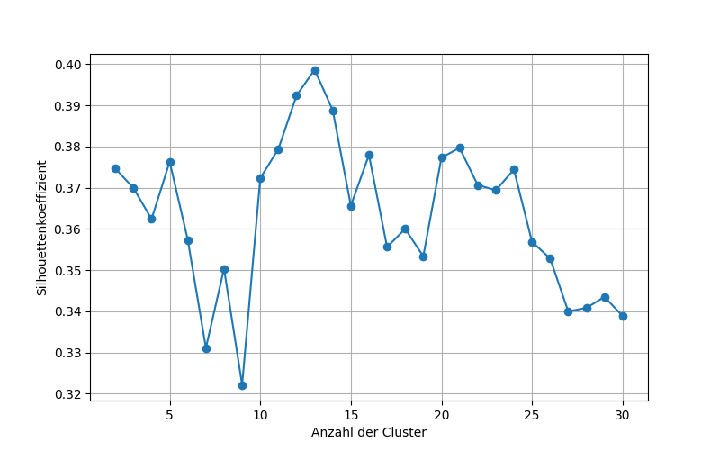
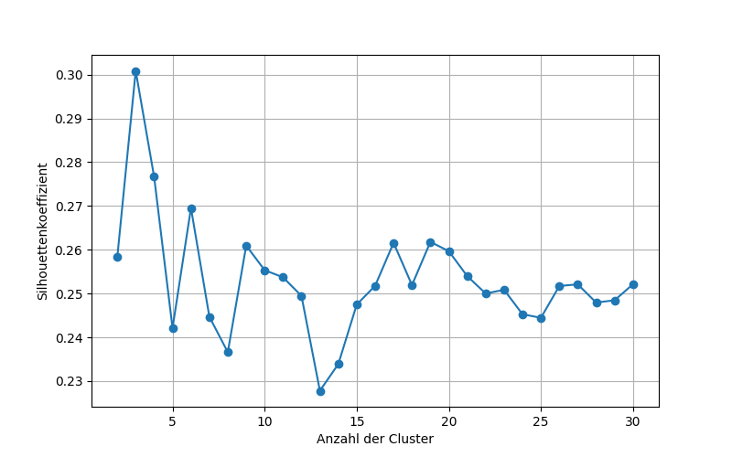
Silhouettenkoeffizienten
Complete-Linkage

Slide 11
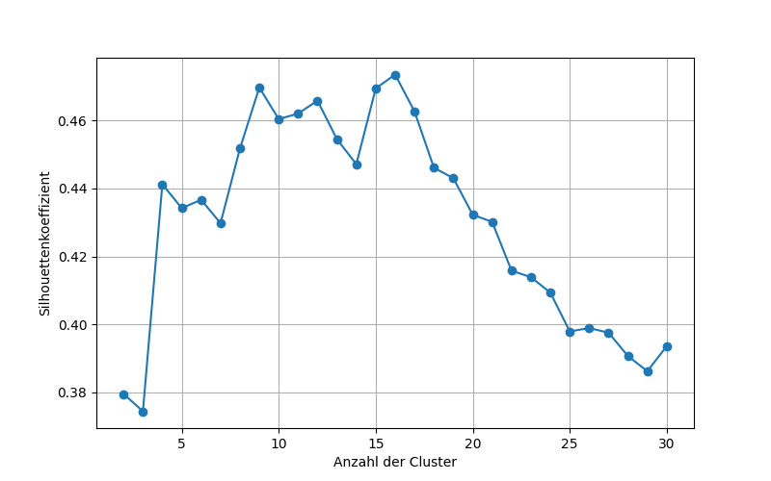
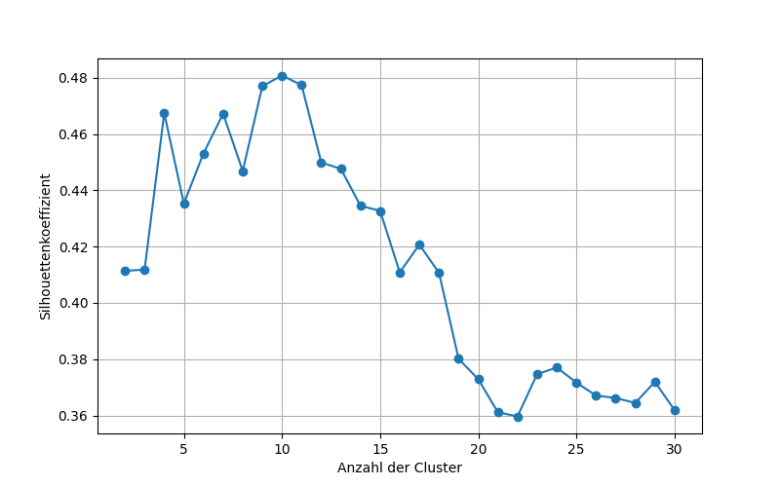
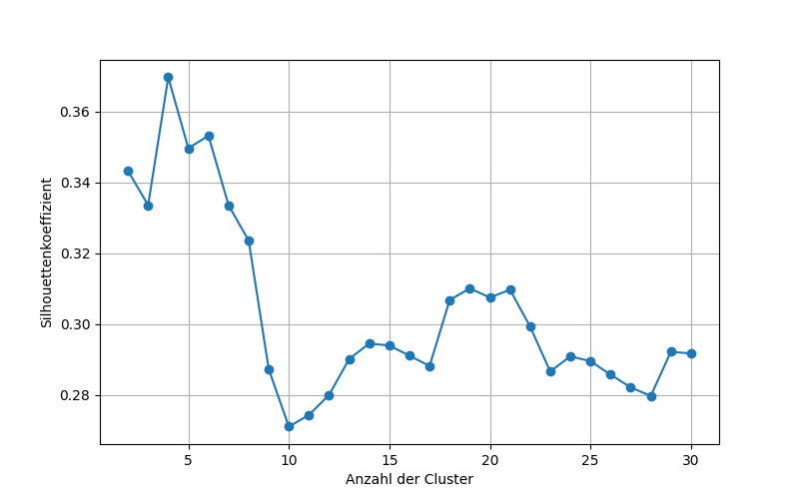
Silhouettenkoeffizienten
Average-Linkage

Slide 12
Hierarchisches Clustering
Bestimmung der Clusteranzahl
 | Single-Linkage | Complete-Linkage | Average-Linkage
x0 | 2 | 13 | 10
x1 | 2 | 8 | 16
x2 | 2 | 3 | 4

Slide 13
Hierarchisches Clustering
Bestimmung der Clusteranzahl
 | Single-Linkage | Complete-Linkage | Average-Linkage
x0 | 2 | 13 | 10
x1 | 2 | 8 | 16
x2 | 2 | 3 | 4
Single-Linkage-Verfahren ist nicht kompatibel mit Silhouettenkoeffizient

Slide 14
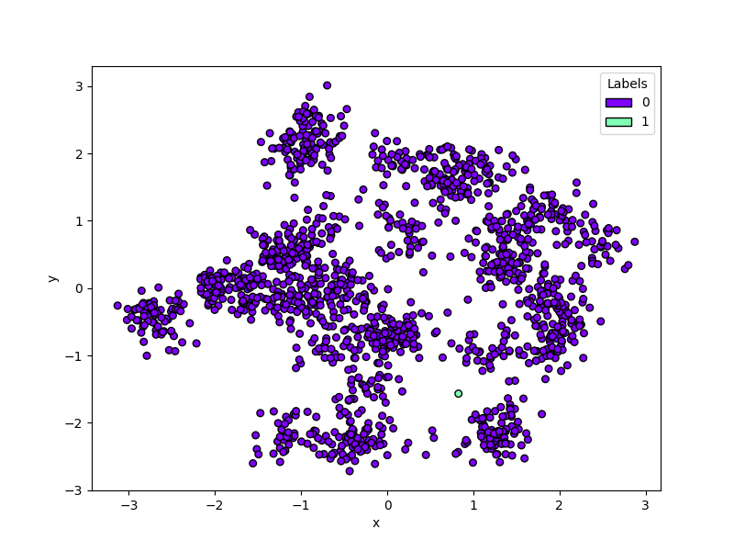
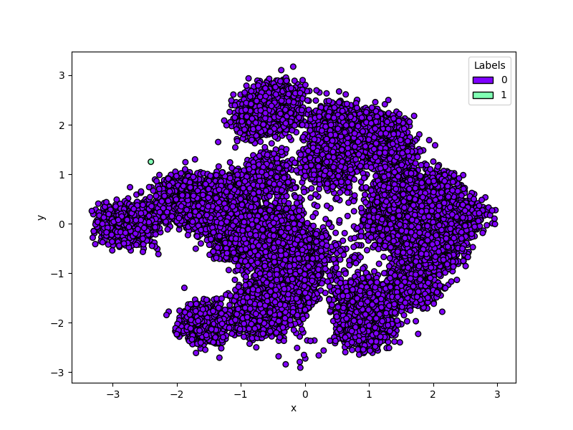
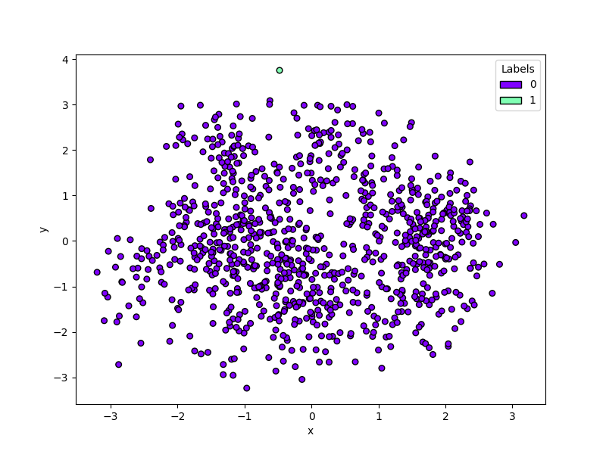
Clusteringergebnis
Single-Linkage

Slide 15
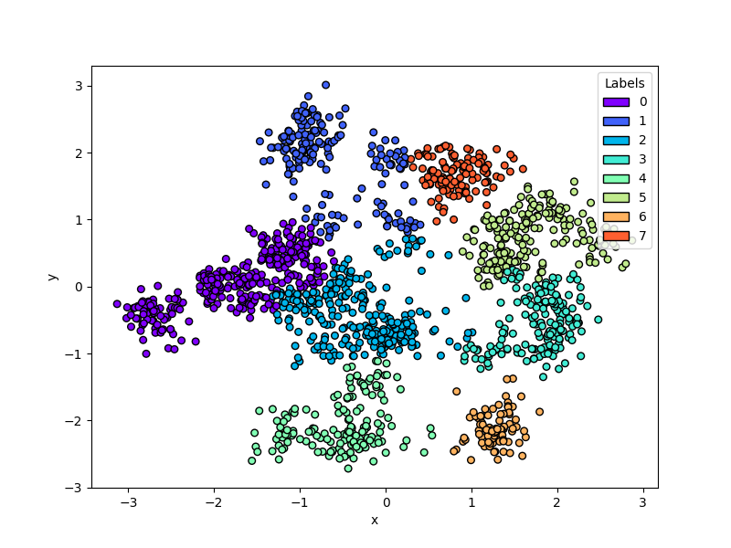
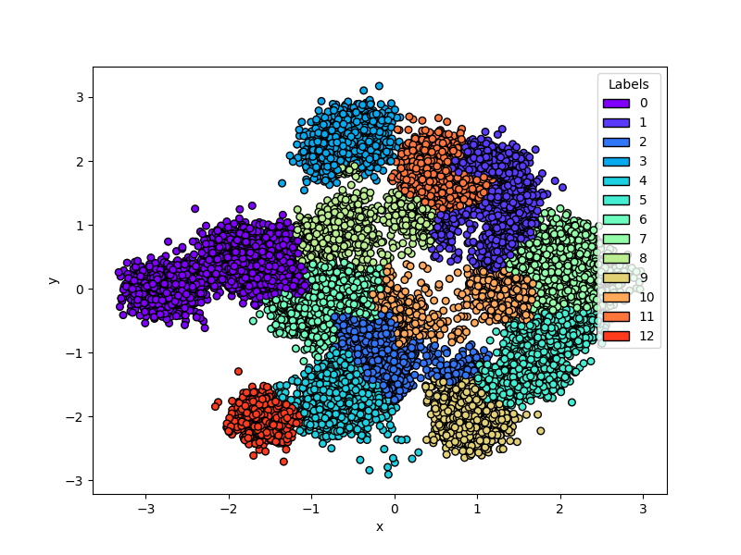
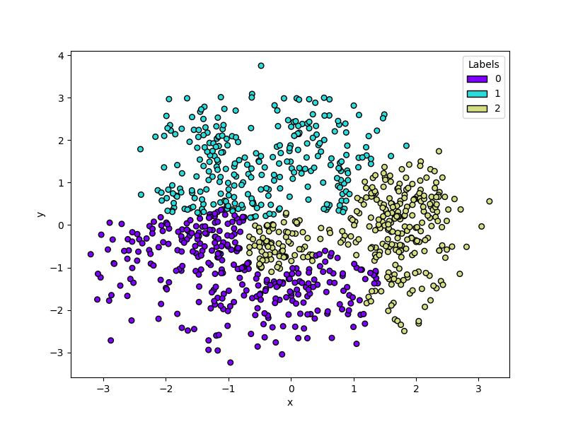
Clusteringergebnis
Complete-Linkage

Slide 16
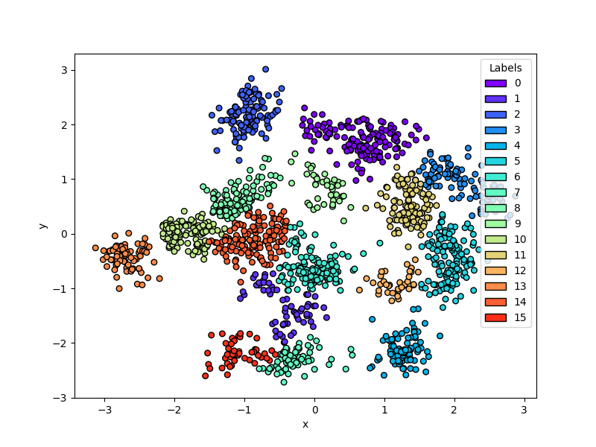
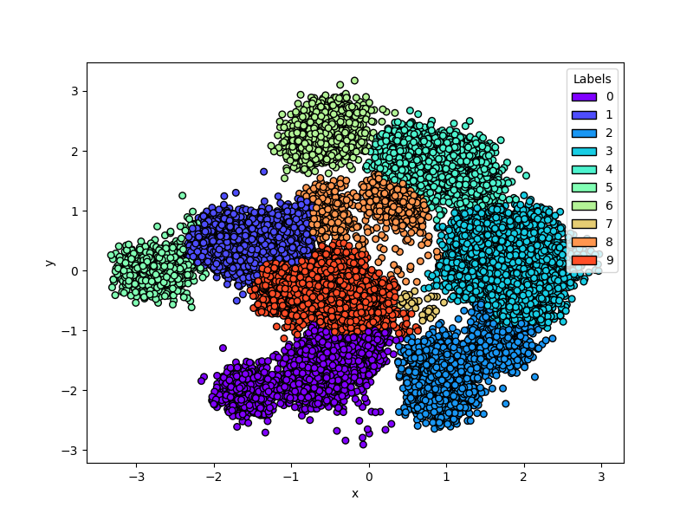
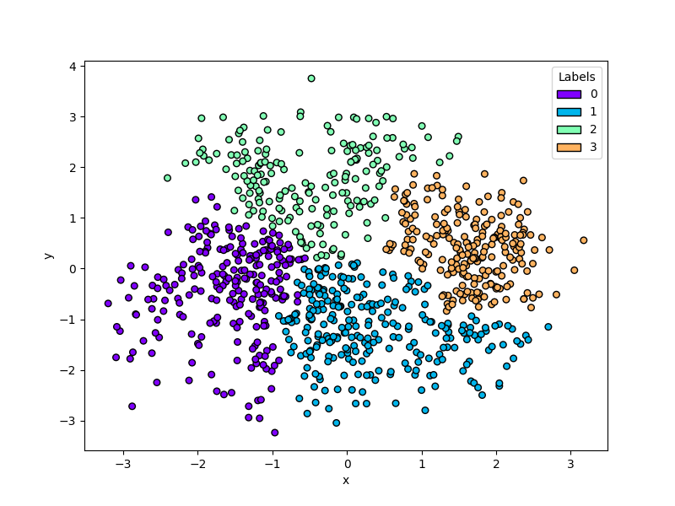
Clusteringergebnis
Average-Linkage

Slide 17
k-Means

Slide 18
k-Means
…

Slide 19
Vergleich (side-by-side)

Slide 20
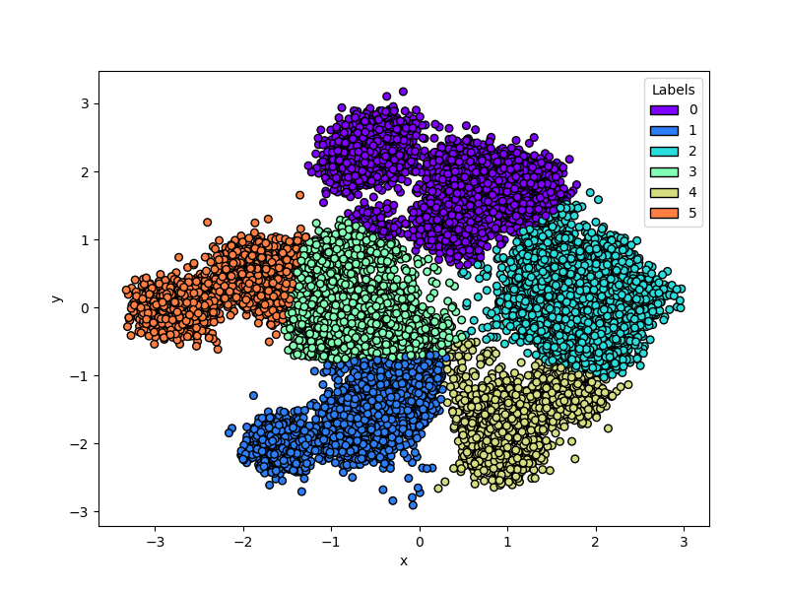
Clusteringergebnis
x0

Slide 21
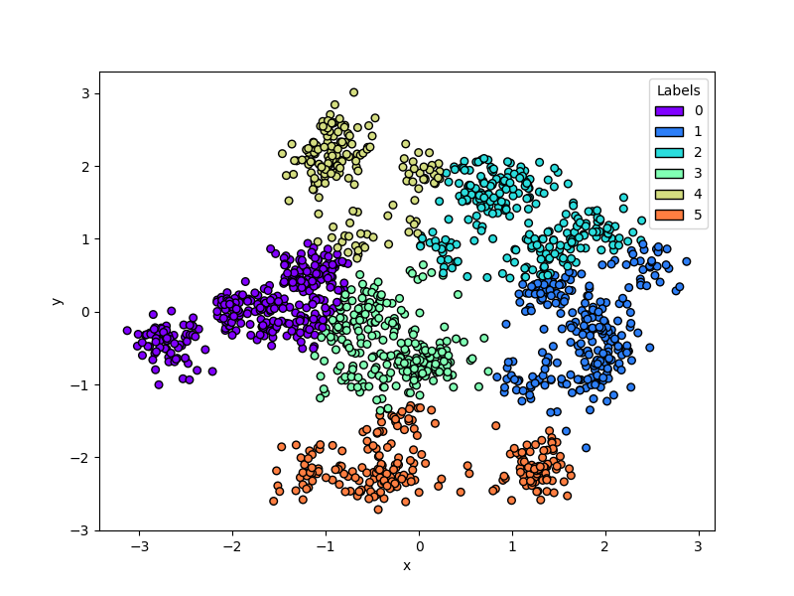
Clusteringergebnis
x1

Slide 22
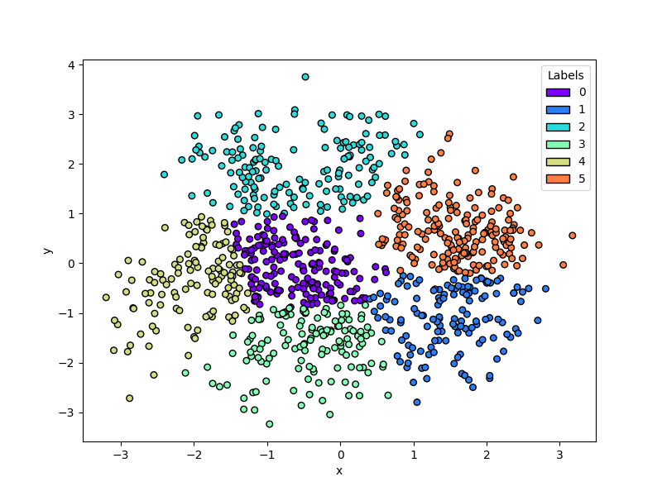
Clusteringergebnis
x2

